Slide 1
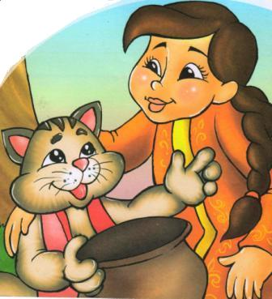
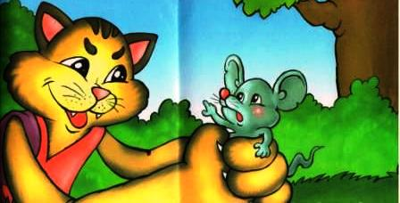
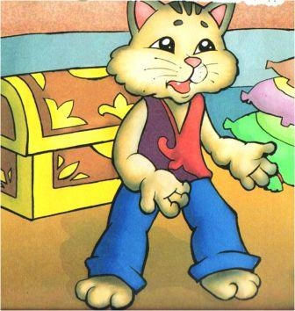
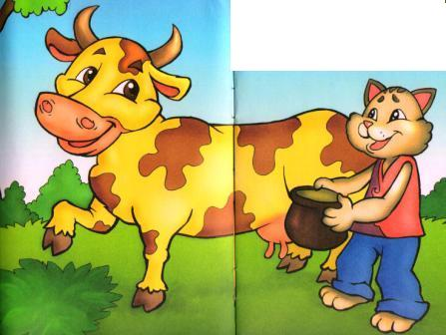
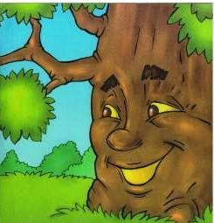
“Мақта қыз бен мысық”

Slide 2
Достар, маған сендердің көмектерін керек!

Slide 3
Сиырдың тапсырмасы: «Орналастыр» ойыны Сандарды өсу ретімен орналастыр. 1 9 3 8 5 10 2 6 4 7

Slide 5
Ағаштың тапсырмасы: «Кім білгіш»ойыны 2+3= 5+2= 8+1= 3+3= 6+1= 9+1= 4+3= 7+2= 5+5=

Slide 6
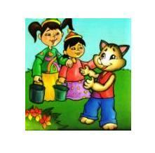
Қыздардың тапсырмасы: 1.Дауыссыз дыбыстар нешеге бөлінеді? 2.Дауысты дыбыстар нешеге бөлініеді? 3.Буын түрлерін ата 4. «Ұстаз» сөзіне дыбыстық талдау жаса

Slide 7
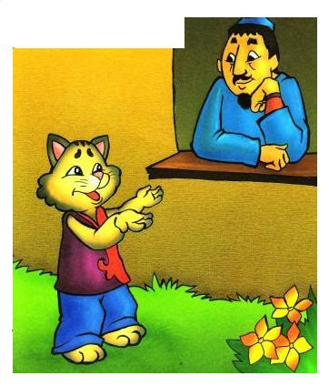

Slide 8
Дүкеншінің тапсырмасы:
Мына сөздерді буынға бөліңдер
Тамақ
Қаймақ
Доға
Ардақ
Білім
Әнші
Шахмат
Шахтер
Монтер

Slide 9
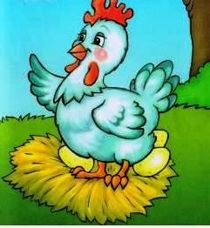
Тауықтың тапсырмасы. «Жатқа айт» ойыны «Футболшы» өлеңін жатқа айт

Slide 10
Тышқанның тапсырмасы:

Slide 11
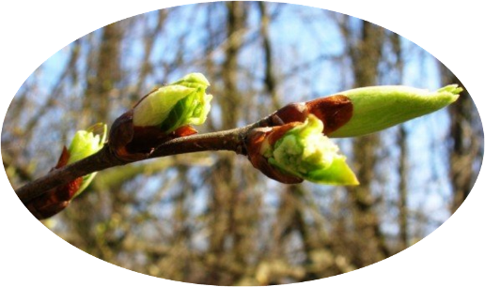
Дүниетану.
Қыстан кейін қай жыл мезгілі келеді?
жауабы:
Көктем

Slide 12
Мақта қыздың тапсырмасы

Slide 13
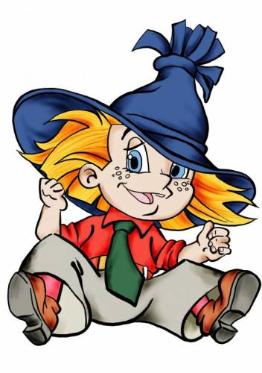
Бір аптада неше күн? Аттарын ата.
жауабы:
7 күн- дүйсенбі, сейсенбі, сәрсенбі, бейсенбі, жұма, сенбі , жексенбі.

Slide 14
Назарларыңызға рахмет!

